Slide 1
1
1
1
مراجعة
الدرس 4
الدرس 3
الدرس 2
الدرس 1

Slide 2
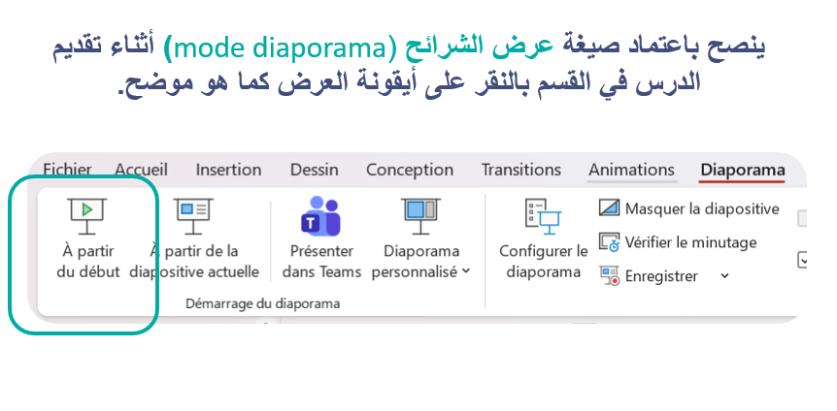
(ة)خاص بالأستاذ

Slide 3



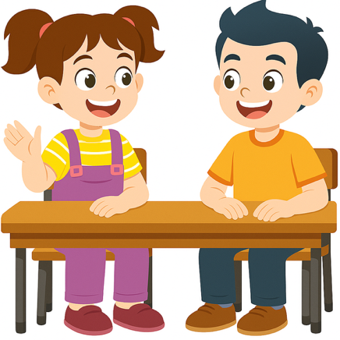

أيقونات توجيهية
توجيهات الأستاذ(ة)
تعيين تلميذ للإجابة
المرور بين الصفوف
عرض فيديو
المرور للشريحة الموالية بعد عرض الفيديو
العمل في ثنائيات

Slide 4
برمجة الأسبوع الأول
(ة)خاص بالأستاذ
الدرس 2
الدرس 1
الدرس 1
قِراءَةُ وكِتابَةُ الْأَعْدادِ مِنْ 1 إِلى 5
عَدُّ عَناصِرِ مَجْموعَةٍ مِنْ 1 إِلى 5
فصل الملايين: قراءة وكتابة
الدرس 4
الدرس 3
تَفْكيكُ الْعَدَدَيْنِ 4 و5
تَفْكيكُ الْعَدَدَيْنِ 2 و3
مراجعة
مُراجَعَةُ دُروسِ الْأُسْبوعِ الأَوَّلِ

Slide 5
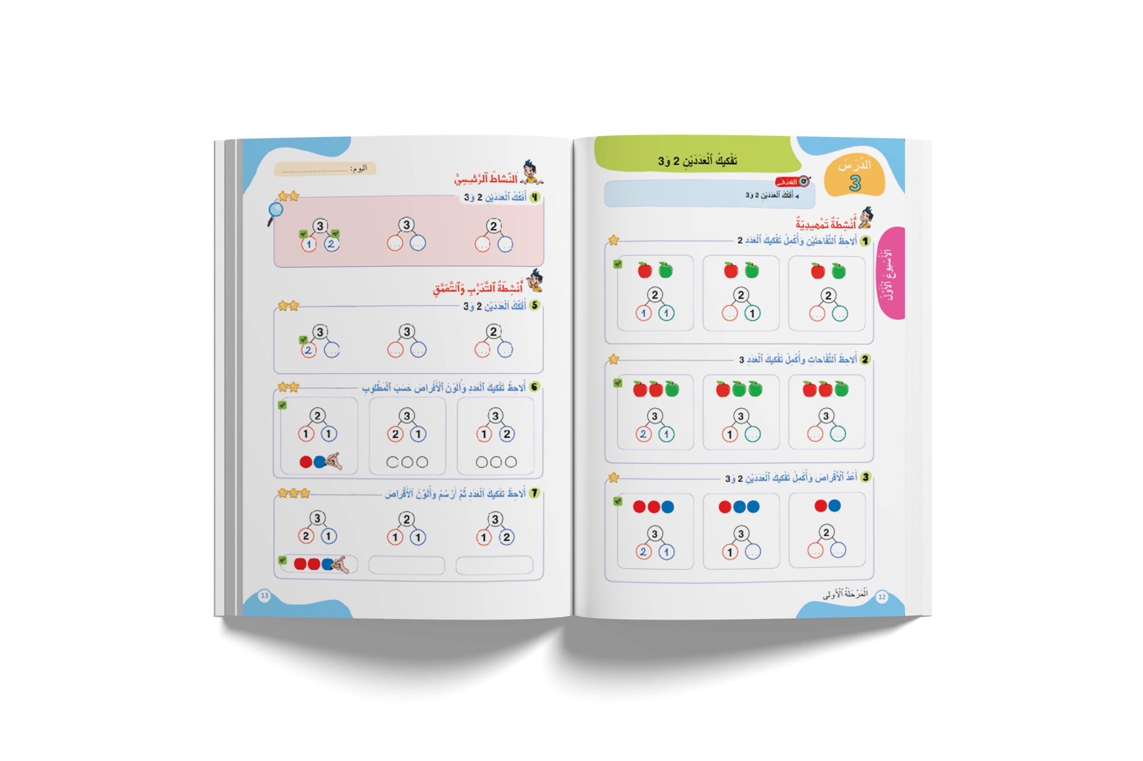
درس اليوم
(ة)خاص بالأستاذ
تَفْكيكُ الْعَدَدَيْنِ 2 وَ 3

Slide 6
(ة)خاص بالأستاذ
مراحل الدرس
مراحل الدرس
1
افتتاح الدرس
1
15
1
2
4
نمذجة
1
ممارسة موجهة
3
18
1
ممارسة مستقلة
4
15
1
اختتام الدرس
5
3

Slide 7
(ة)خاص بالأستاذ
عند نهاية الدرس
على الأقل 80% من المتعلمين سيكونون قادرين على:
تفكيك العددين 2 و3.

Slide 8



مرحباً سنتابع درسا جديدا مع مجد وندى.

Slide 9

(ة)خاص بالأستاذ
افتتاح الدرس
1
تصحيح الواجبات المنزلية
كتابة الأعداد من 1 إلى 5
أنشطة تمهيدية

Slide 10
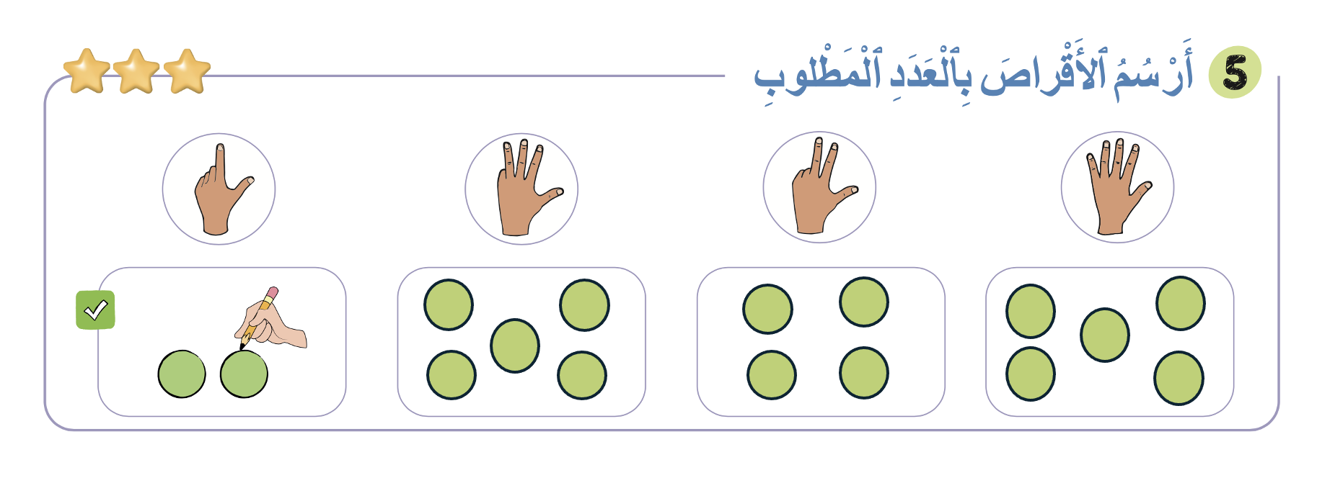
صححوا النشاط رقم 7 الصفحة 11

Slide 11
(ة)خاص بالأستاذ
افتتاح الدرس
1
تصحيح الواجبات المنزلية
كتابة الأعداد من 1 إلى 5
أنشطة تمهيدية

Slide 12


خذوا ألواحكم.

Slide 13
اكتبوا العدد 1 على الألواح. سأمر بين الصفوف لمساعدتكم.

Slide 14
ارفعوا الألواح ، صححوا.
1

Slide 15
اكتبوا العدد 2 على الألواح، سأمر بين الصفوف لمساعدتكم.

Slide 16
ارفعوا الألواح ، صححوا.
2

Slide 17
اكتبوا العدد 3 على الألواح. سأمر بين الصفوف لمساعدتكم.

Slide 18
ارفعوا الألواح ، صححوا.
3

Slide 19
اكتبوا العدد 4 على الألواح. سأمر بين الصفوف لمساعدتكم.

Slide 20
ارفعوا الألواح ، صححوا.
4

Slide 21
اكتبوا العدد 5 على الألواح. سأمر بين الصفوف لمساعدتكم.

Slide 22
ارفعوا الألواح ، صححوا.
5

Slide 23
(ة)خاص بالأستاذ
افتتاح الدرس
1
تصحيح الواجبات المنزلية
كتابة الأعداد من 1 إلى 5
أنشطة تمهيدية

Slide 24
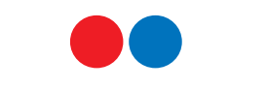
انتبهوا. كم قرصا لدي ؟ من يقول العدد ؟

Slide 25

نعم لدي قرصان اثنان . من يقول عدد الأقراص الحمراء ؟

Slide 26
من يقول عدد الأقراص الزرقاء ؟

Slide 27
إذن لدينا قرصان اثنان : قرص واحد أحمر و قرص واحد أزرق

Slide 28
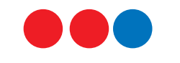
انتبهوا. من يقول عدد الأقراص الآن ؟

Slide 29
نعم لدينا 3 أقراص . من يقول عدد الأقراص الحمراء منها ؟

Slide 30
من يقول عدد الأقراص الزرقاء ؟

Slide 31
إذن لدينا 3 أقراص : منها قرصان اثنان أحمران و قرص واحد أزرق .

Slide 32
(ة)خاص بالأستاذ
نمذجة
2
تفكيك العددين 2 و3

Slide 33

انتبهوا الآن ، سنتعلم مع ندى ومجد تفكيك العددين 2و3

Slide 34
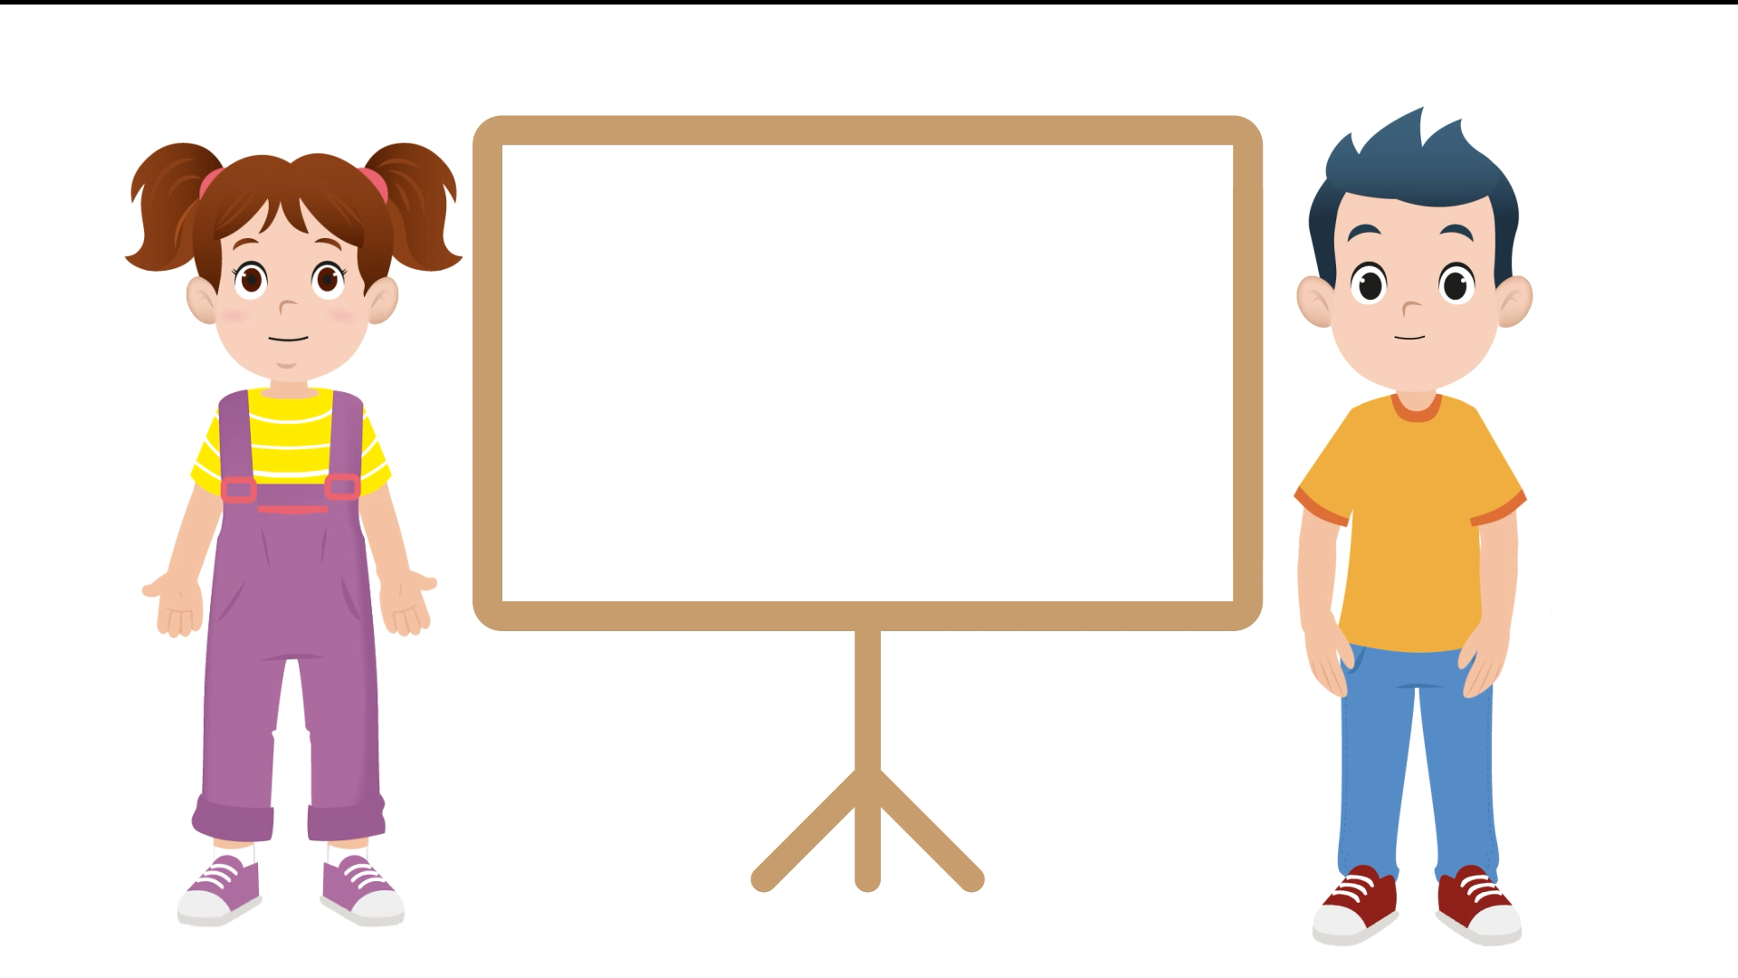

عرض فيديو النمذجة

Slide 35

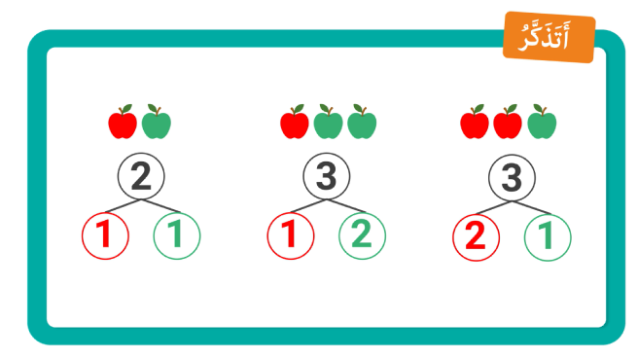
من يذكرنا بتفكيك العدد ين 2و3 ؟

Slide 36
(ة)خاص بالأستاذ
ممارسة موجهة
3
النشاط 1
النشاط 2
النشاط 3

Slide 37
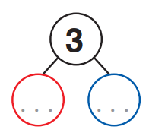
انتبهوا ، سننجز هذا النشاط مثل مجد وندى على السبورة الجانبية .

Slide 38
لتفكيك العدد 3 سنكمل شجرة العدد . من يمر إلى السبورة ليكتب التفكيك المناسب؟

Slide 39

لدينا قرصان أحمران نكتب 2 في الدائرة الحمراء وقرص واحد أزرق نكتب1 في الدائرة الزرقاء.
إذن 3 هو 2 و1

Slide 40
(ة)خاص بالأستاذ
ممارسة موجهة
3
النشاط 1
النشاط 2
النشاط 3

Slide 41
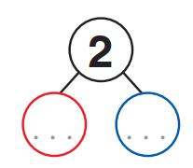
من يقوم إلى السبورة الجانبية ليفكك العدد 2؟

Slide 42
نصحح : العدد 2 هو1 و1 ، نكتب 1 في الدائرة الحمراء و1 في الدائرة الزرقاء.

Slide 43
من يقوم إلى السبورة الجانبية ليفكك العدد 3 ؟

Slide 44
نصحح : العدد 3 هو1 و2 أو 2 و1

Slide 45
(ة)خاص بالأستاذ
ممارسة موجهة
3
النشاط 1
النشاط 2
النشاط 3

Slide 46
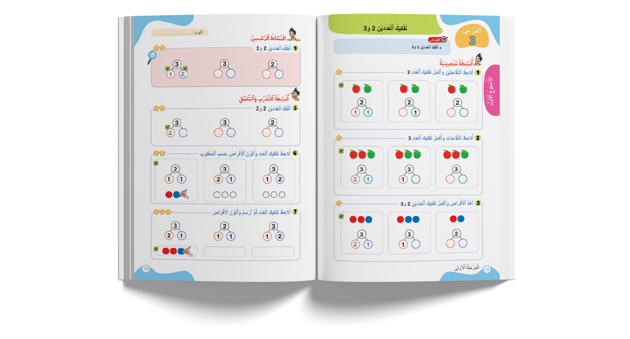
الآن خذوا كراساتكم الصفحة 13 ، سنطبق ما تعلمناه في النشاط رقم 4؛ سأشرح لكم التعليمة. انتظروا الانطلاقة.

Slide 47

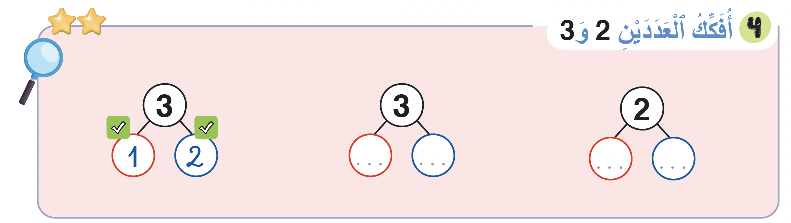
لديكم دقيقتان للإنجاز؛ سأمر بين الصفوف لمساعدتكم؛
2

Slide 48
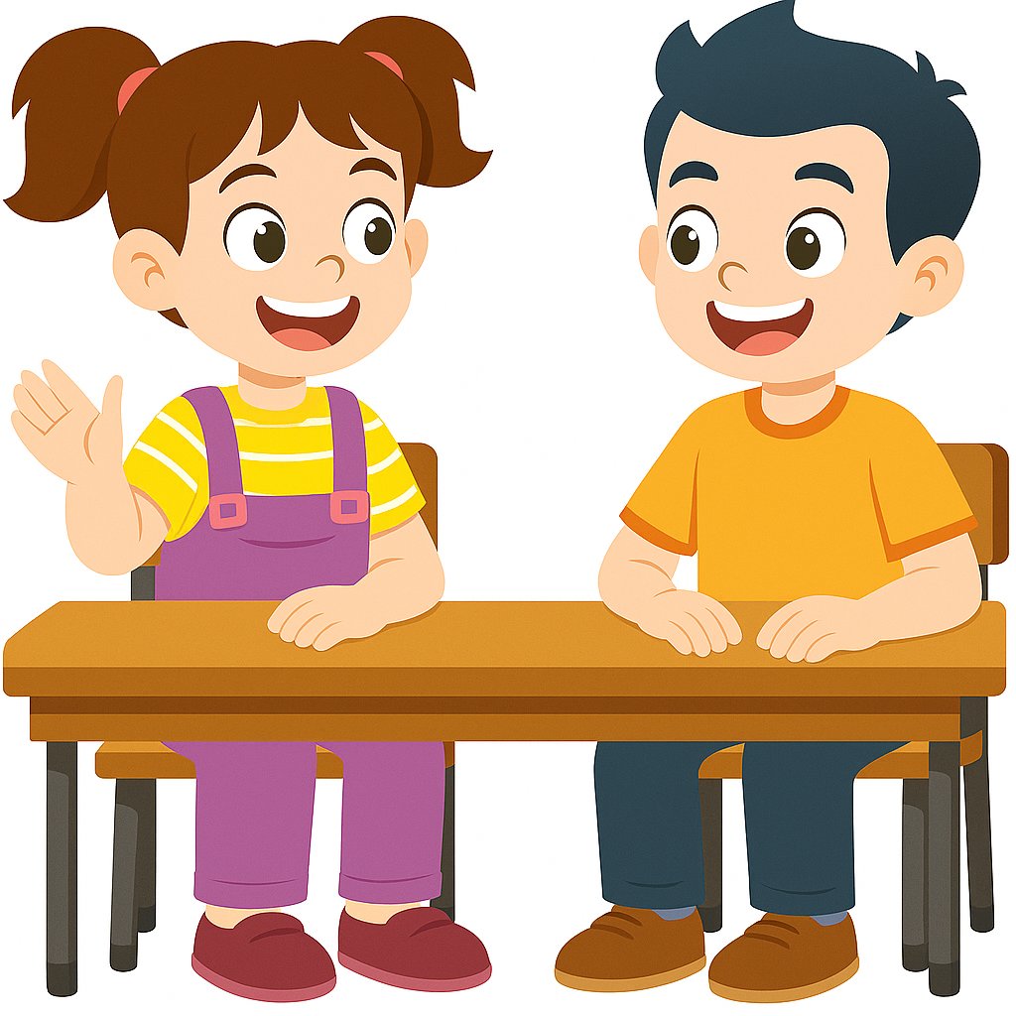
الآن ستشتغلون في ثنائيات كل واحد يقارن إنجازه مع إنجاز زميله، استعينوا ببطاقة التذكر

Slide 49

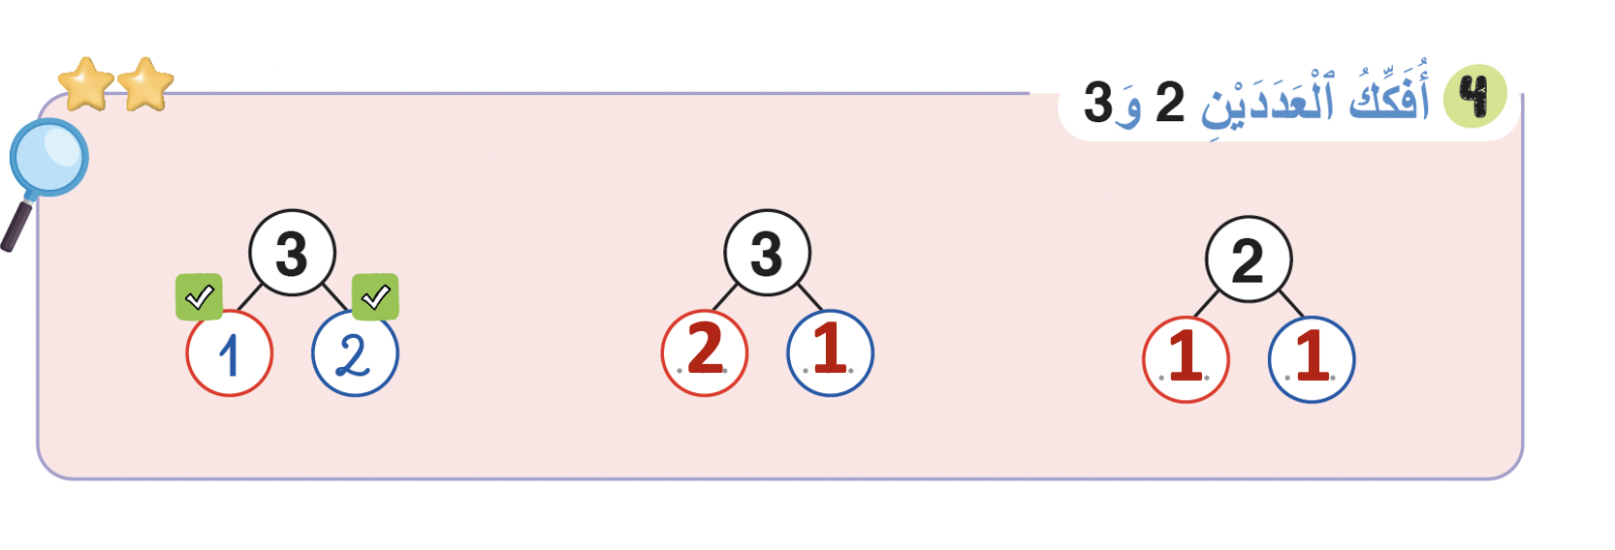
صححوا

Slide 50
(ة)خاص بالأستاذ
ممارسة مستقلة
4
أنجز بمفردي

Slide 51
الآن ستنجزون النشاط رقم 5. سأمر بين الصفوف لمساعدتكم ومراقبة كراساتكم
3

Slide 52
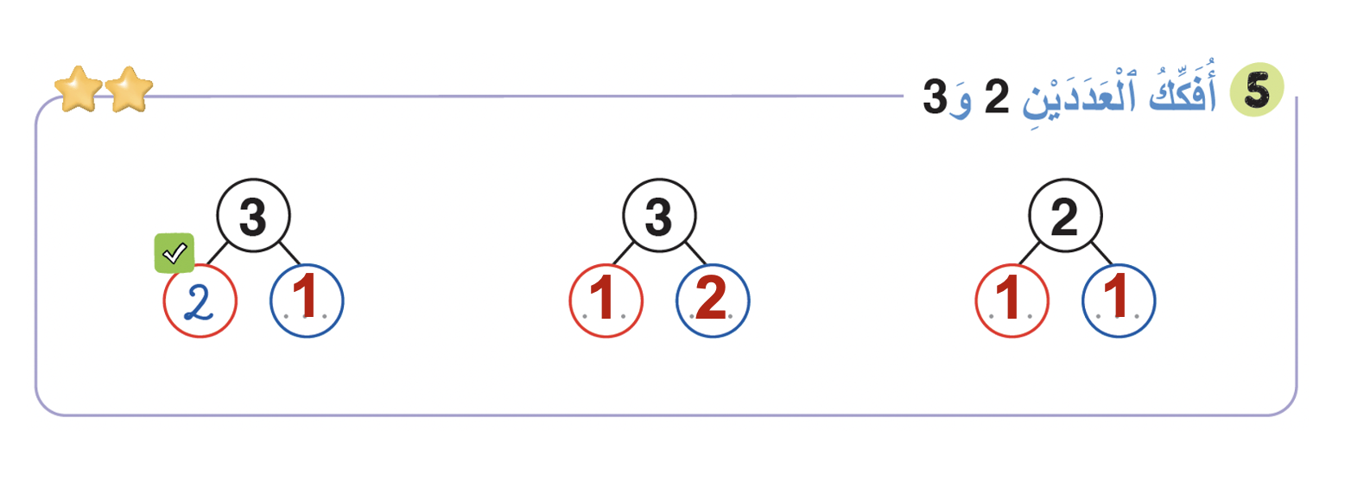
صححوا
3

Slide 53
الآن ستنجزون النشاط رقم 6، سأشرح لكم التعليمة
6

Slide 54
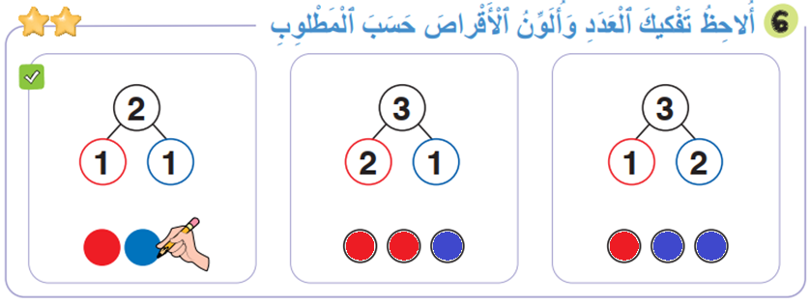
صححوا.

Slide 55
(ة)خاص بالأستاذ
اختتام الدرس
5

Slide 56
انتبهوا جيدا! في المنزل، ستنجزون الأنشطة المتبقية على الصفحتين 12 و13.

Slide 57
سنقوم بتصحيح التمارين المنجزة في المنزل. إلى اللقاء في الحصة القادمة.

Slide 58


(ة)خاص بالأستاذ
بناء على إنجازات المتعلمين خلال الممارسة المستقلة

